Slide 1
Всемирный день защиты прав потребителей

Slide 2
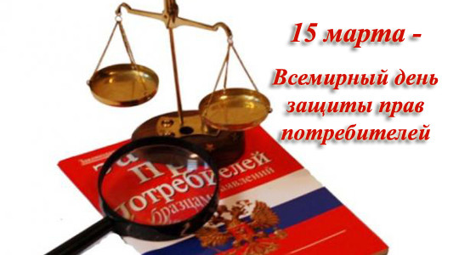
Ежегодно 15 марта международная общественность отмечает Всемирный день защиты прав потребителей. Международной Федерацией потребительских организаций Consumers International объявлен девиз очередного Всемирного дня защиты прав потребителей: «Исключить антибиотики из меню».

Slide 3
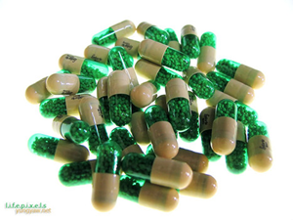
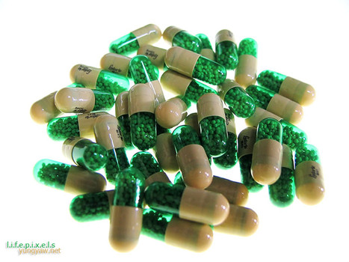
Что такое антибиотики?
Антибио́тики (от др.-греч. ἀντί — против + βίος — жизнь) — вещества природного или полусинтетического происхождения, подавляющие рост клеток бактерий.
Некоторые антибиотики оказывают сильное подавляющее действие на рост и размножение бактерий и при этом относительно мало повреждают организм человека или животного.
Антибиотики обычно не воздействуют на вирусы и поэтому бесполезны при лечении заболеваний, вызываемых вирусами.

Slide 4
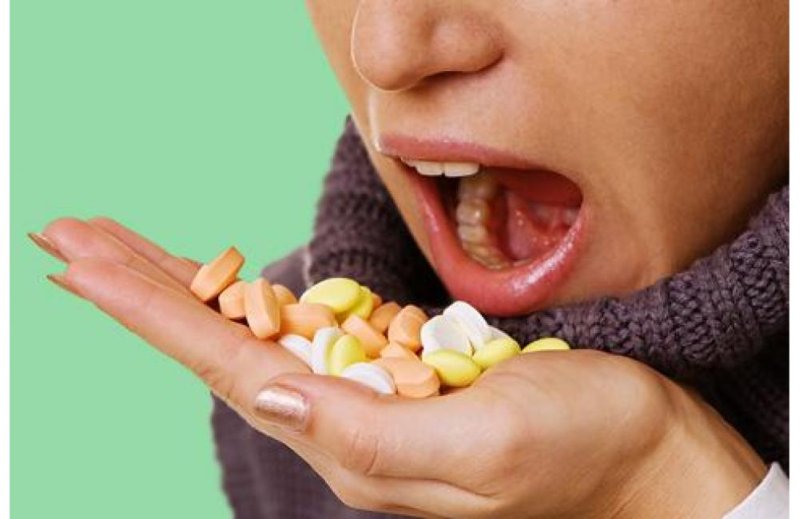
Возрастающая устойчивость к антибиотикам достигает опасно высокого уровня по всему миру. Всемирная организация здравоохранения предупреждает, если не предпринять срочных мер, наступит конец эпохе антибиотиков, лекарства перестанут быть эффективными, а простые инфекции и незначительные травмы вновь станут смертельно опасными для жизни и здоровья людей.

Slide 5
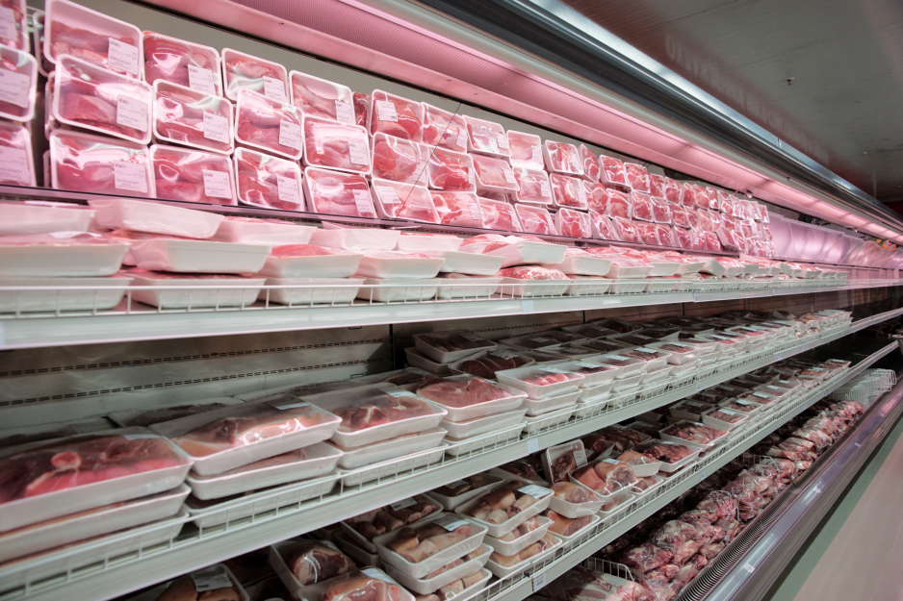
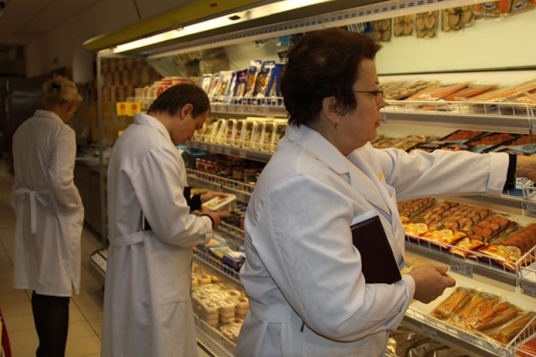
В последнее время, в связи с тем, что антибиотики стали использовать повсеместно в животноводстве, птицеводстве и при выращивании рыбы, количество вредных веществ, попадающих в организм, бесконтрольно увеличивается. Практически во всех продуктах в супермаркете можно обнаружить антибиотики.

Slide 6
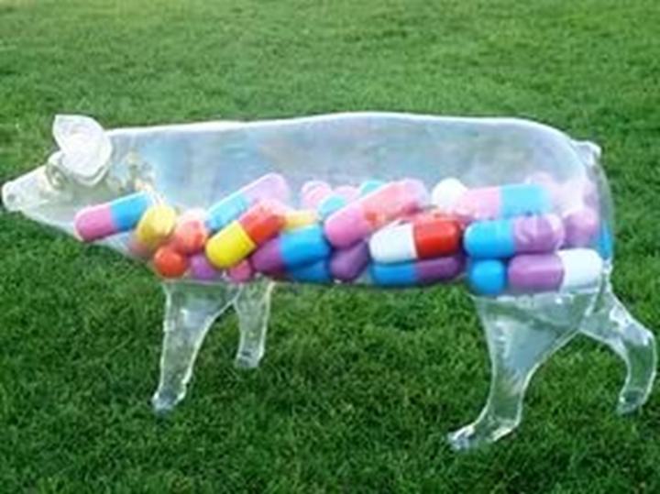
Они стопроцентно есть в мясе, так как и животных, и птиц лечат, как и людей, антибиотиками. И не только лечат, но и дают в качестве профилактики вместе с витаминами. Мясное производство требует сильных антибиотиков, которые достаются не только животным. Антибиотики передаются земле, и тем, кто на ней работает, не говоря уже о неизвестных последствиях для тех, кто потребляет мясо.

Slide 7
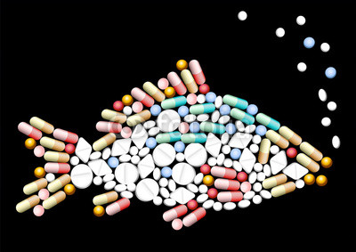
Рыба и морепродукты – это категория продуктов, которые в прямом смысле просто купаются в антибиотиках. В искусственных условиях их просто невозможно вырастить без антибиотиков, поэтому если не можете обойтись без рыбы, лучше выбирать ту, которая была выловлена в открытых водоемах.

Slide 8
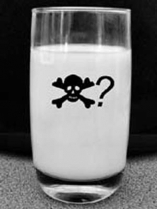
Антибиотики в молочных продуктах также присутствуют. Они легко попадают из организма животного в молоко. Также антибиотики добавляют в молочную продукцию на молокозаводе, тем самым продлевая срок хранения.

Slide 9
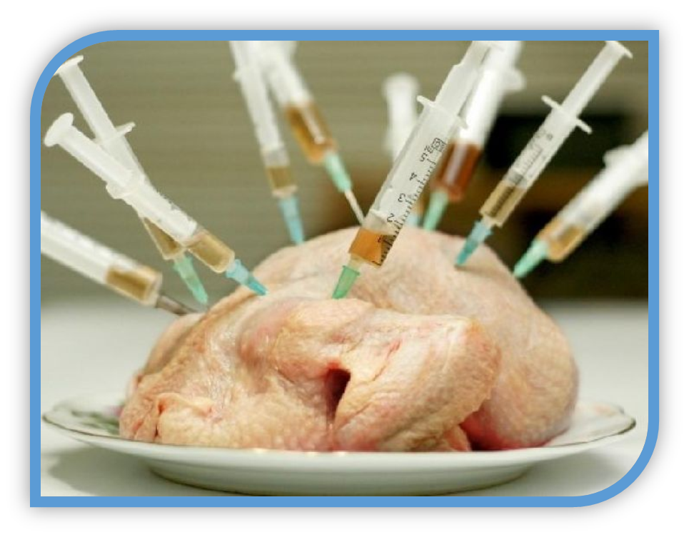
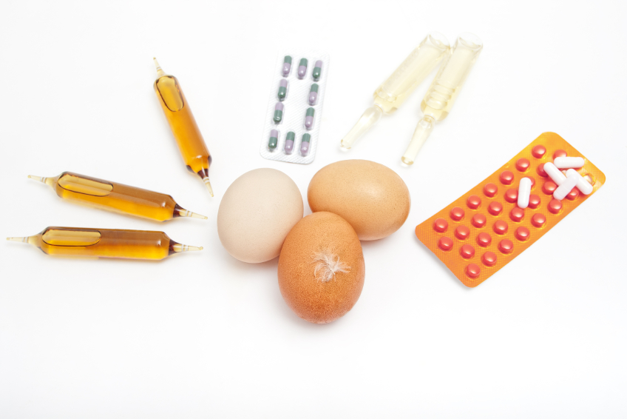
На птицефабриках кур лечат также антибиотиками, поэтому в яйцах их тоже предостаточно. И плюс большой – срок годности яиц увеличивается в разы.

Slide 10
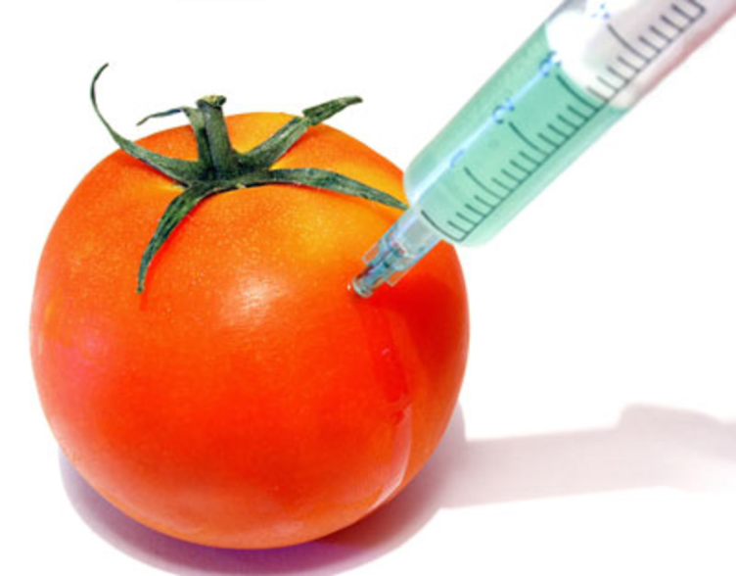
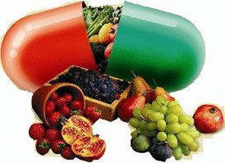
Казалось бы, единственная категория продуктов, которую антибиотики обошли стороной, это овощи и фрукты, но нет. И сюда они добрались. Взять хотя бы всеми любимые новогодние мандарины. Привезенные из Грузии фрукты портятся довольно быстро, а их сородичи из Турции и Греции могут лежать хоть целый месяц, и будут такие же красивые и блестящие и никто, кроме человека есть их не будет. Сколько же в них антибиотиков? Неизвестно. Это тайна. Многие другие овощи и фрукты содержат антибиотики, попавшие в них из почвы с удобрениями, и определить их на глаз и на вкус не возможно.

Slide 11
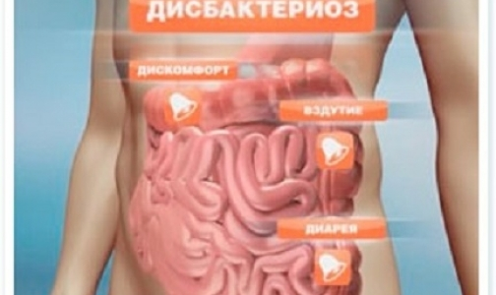
Чем же грозит человеку такой бесконтрольный прием антибиотиков? Сейчас уже с этим связывают рост количества заболеваний астмой и аллергическими заболеваниями. Вред антибиотиков для желудочно-кишечного тракта очевиден: о дисбактериозе после антибиотиков или нарушении микрофлоры в кишечнике, можно не говорить, об этом знают все. Кроме того, организм привыкает к постоянному приему антибиотиков, и в случае серьезной необходимости антибиотики могут просто не сработать.

Slide 12
Как свести вред антибиотиков в продуктах питания к минимуму?
Первое что можно сделать, это уменьшить пассивный прием антибиотиков. Для этого нужно самым тщательным образом выбирать продукты. Пусть фрукты будут не самого большого размера и не самые красивые, пусть их даже «надкусит» червячок, это точно гарантия того, что вредных веществ в них минимум. Обязательно нужно смотреть срок годности, и не только для того чтобы выбрать свежий продукт. Те продукты, у которых минимальный срок годности, изготовлены с минимумом антибиотиков и других вредностей. Ну не может творог или молоко хранится месяц, сыр лежать на полке 3 месяца, а морепродукты – полгода.

Slide 13
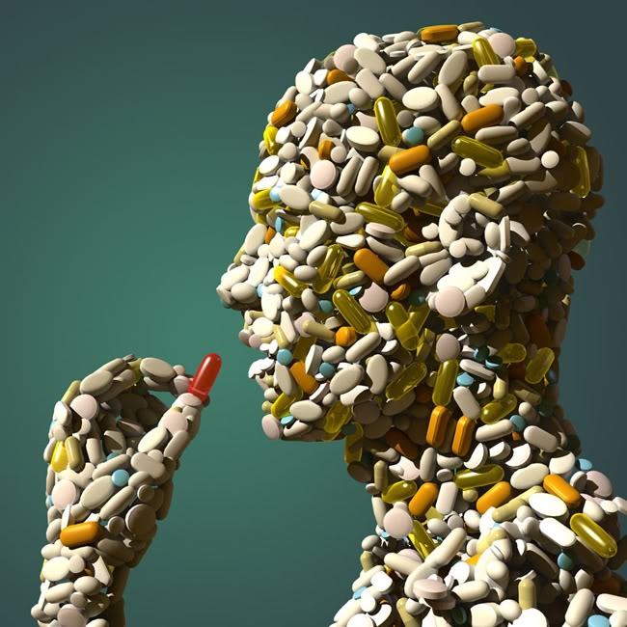
Разрушаются ли антибиотики при тепловой обработке продуктов?
Часто можно услышать о том, что антибиотики, содержащиеся в мясе, молоке и яйцах, разрушаются при тепловой обработке и, таким образом, не могут оказывать никакого влияния на здоровье тех, кто эти продукты употребляет. И правда, никто ведь не ест мясо в сыром виде, молоко подвергается пастеризации, ну и яйца есть сырыми не рекомендуется. Получается, нет причин волноваться по поводу антибиотиков в этих продуктах?

Slide 14
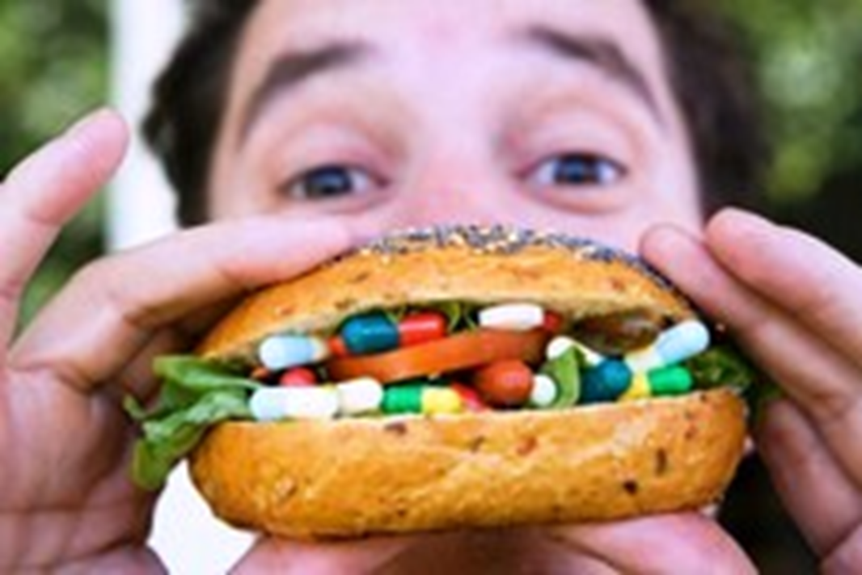
Ученые утверждают, что путем тепловой обработки можно только частично избавиться от антибиотиков. Например, есть данные, как вываривается антибиотик тетрациклин из куриной тушки. После тридцатиминутной варки он сохраняется в мышцах бройлера в виде следов, а еще через 30 минут полностью переходит в бульон.

Slide 15
В сложившейся ситуации потребители могут оказать значимое влияние на продовольственные компании, чтобы предотвратить глобальную угрозу для здоровья всего населения планеты и сохранить наши лекарства на будущее.

